Slide 2






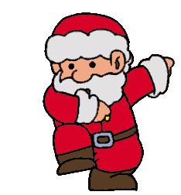

chìa khoá
oa

Slide 3


quả mướp
ươp

Slide 4


Quả na trong vườn mở mắt tròn xoe.

Slide 5

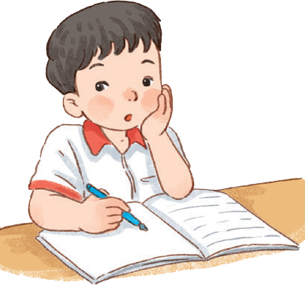
BÀI 75
Ôn tập và kể chuyện

Slide 6



Slide 7


ước
lướt
gươm
ướp
lượn
hương
hoa
loe
B
E
Notes:
Click vào từng chữ thường để bật âm thanh đọc chữ đó
Chữ hoa không làm vì nặng, khó chạy slide

Slide 8
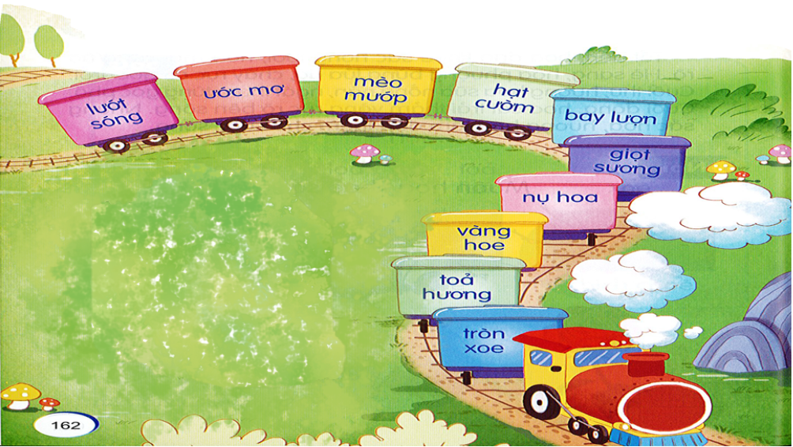
ước
mơ
mèo
mướp
lướt
sóng
hạt
cườm
bay lượn
giọt sương
nụ hoa
vàng hoe
toả hương

Slide 9
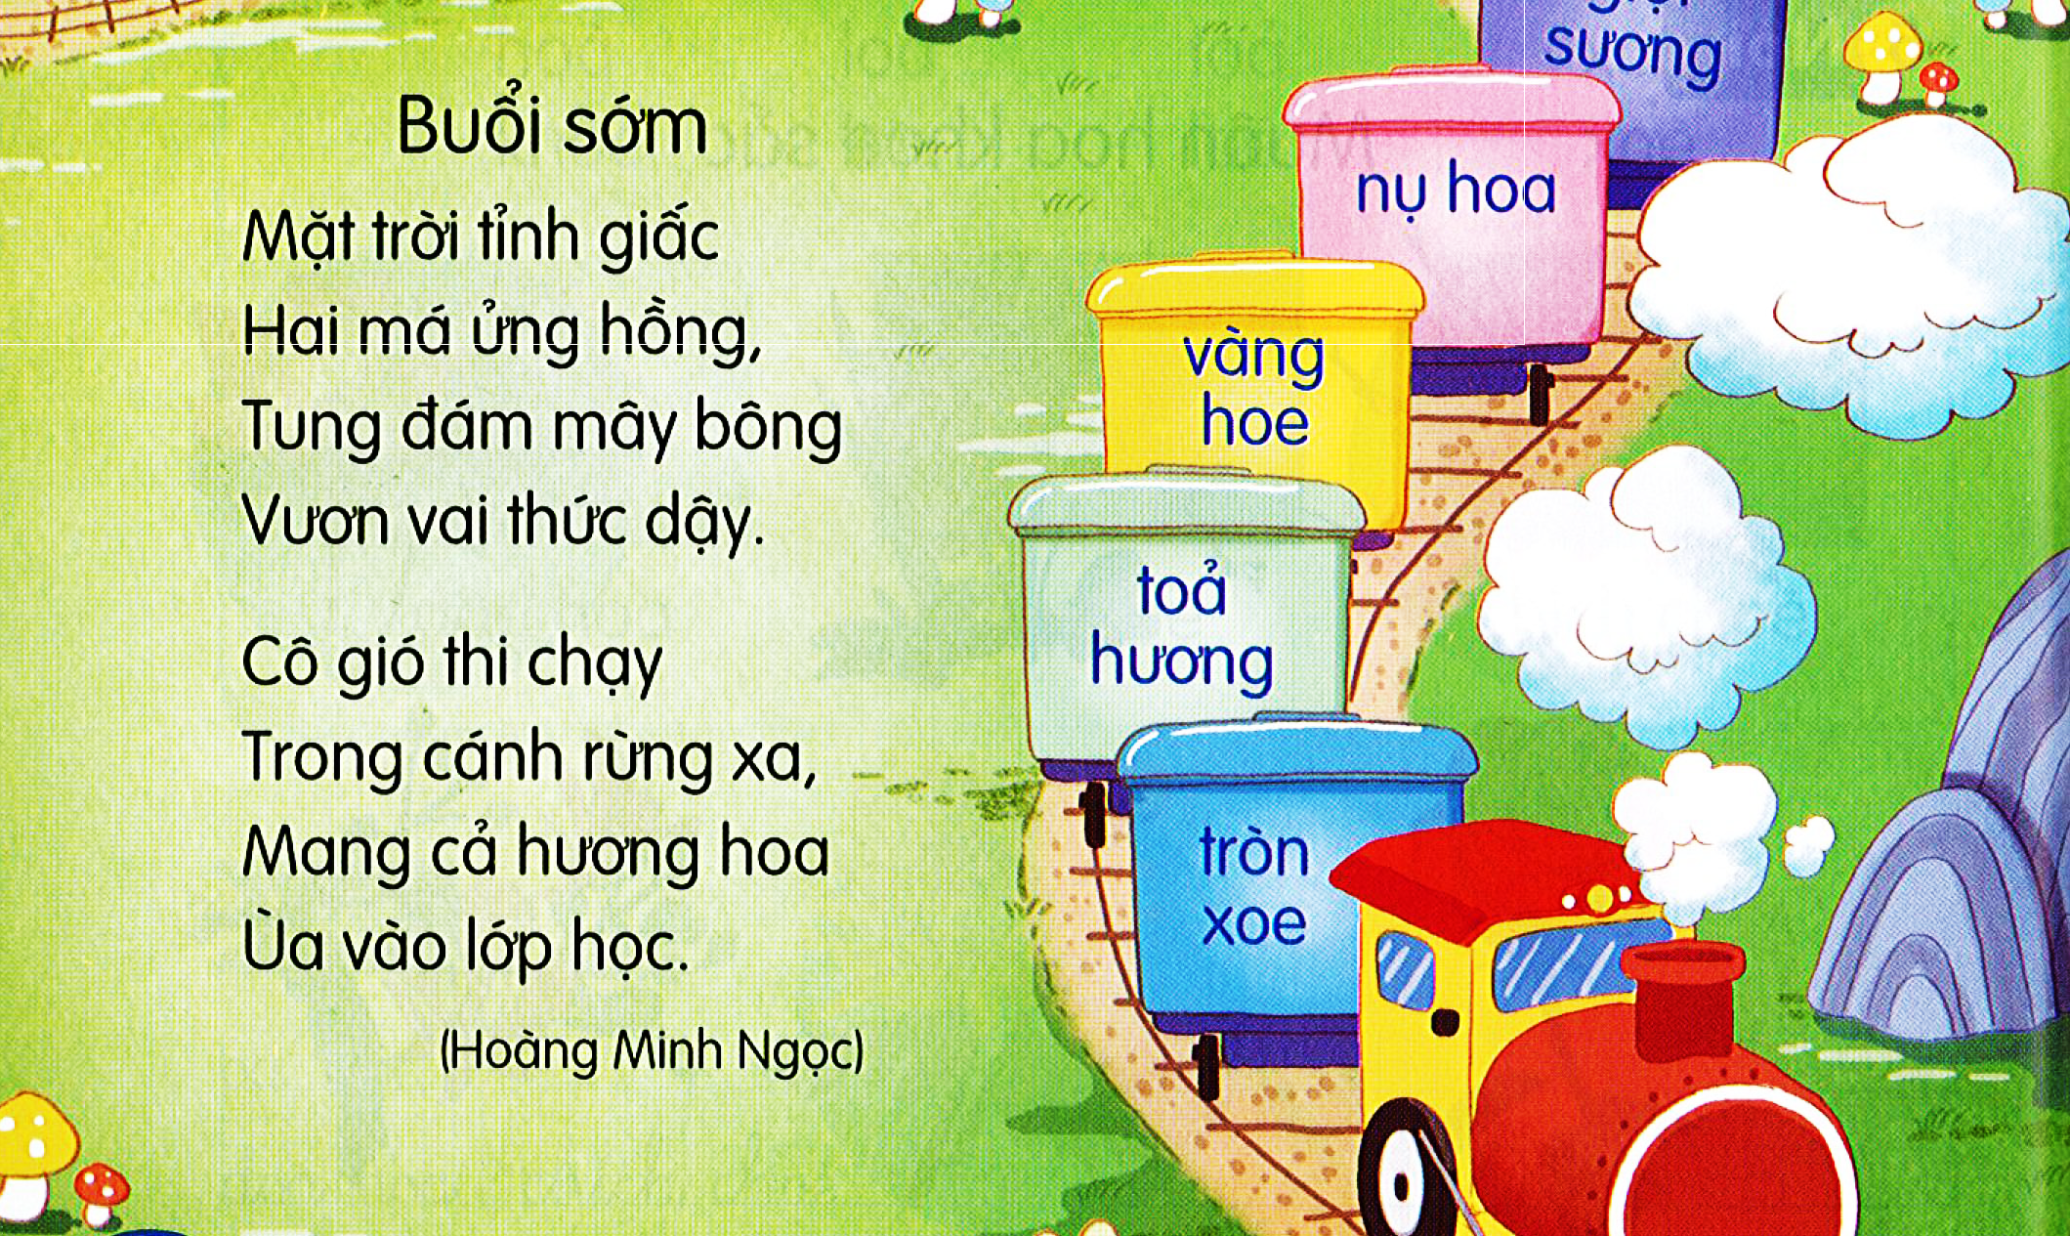


Slide 10
Thời gian được nói đến trong bài thơ là khi nào ? Vì sao em biết ?
Mặt trời và cô gió làm gì ?
Bài thơ nói đến ai/ cái gì ?

Slide 11

Tiết 2
Viết

Slide 12
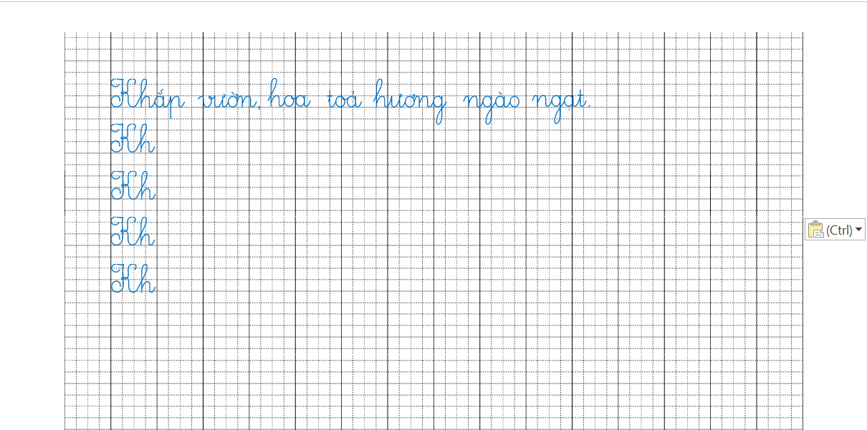

Slide 13

Notes:
Chưa có hiệu ứng

Slide 14
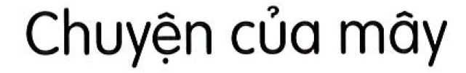
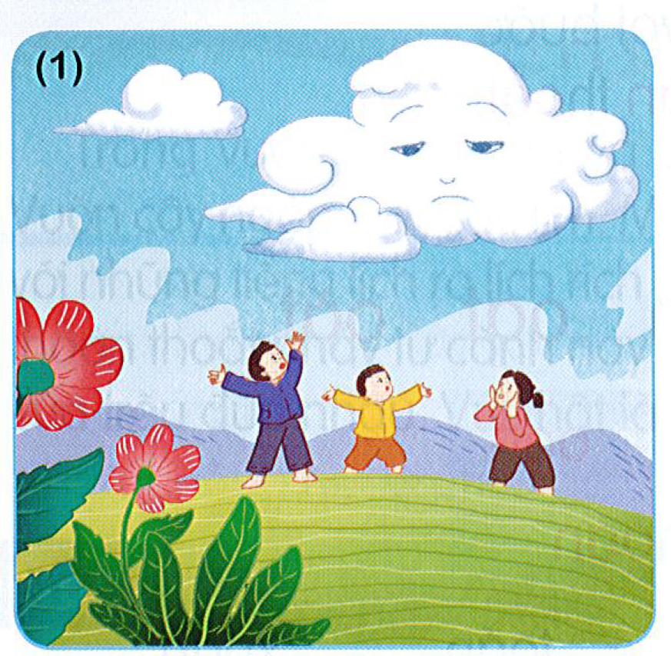
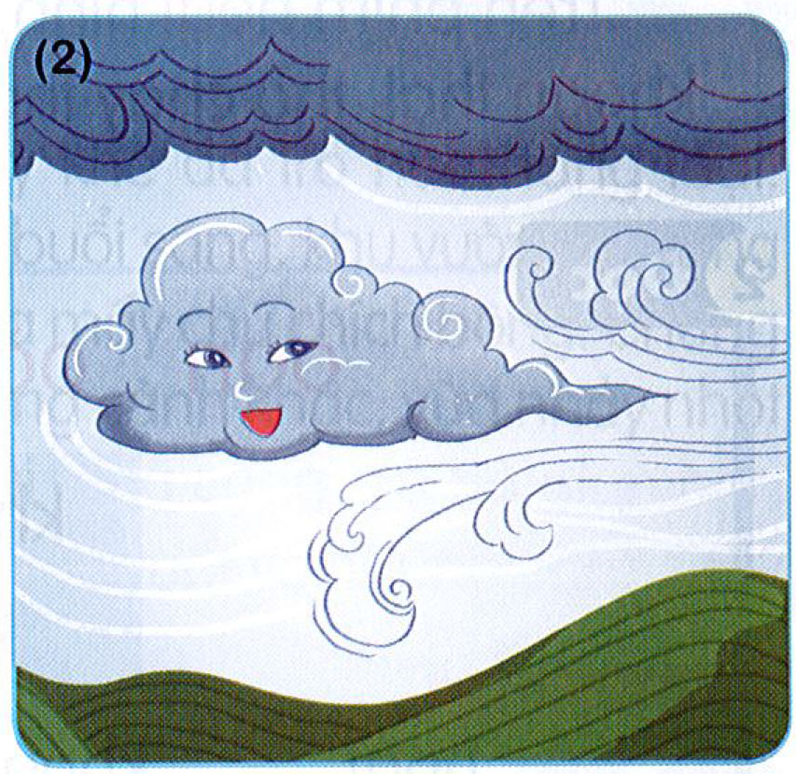
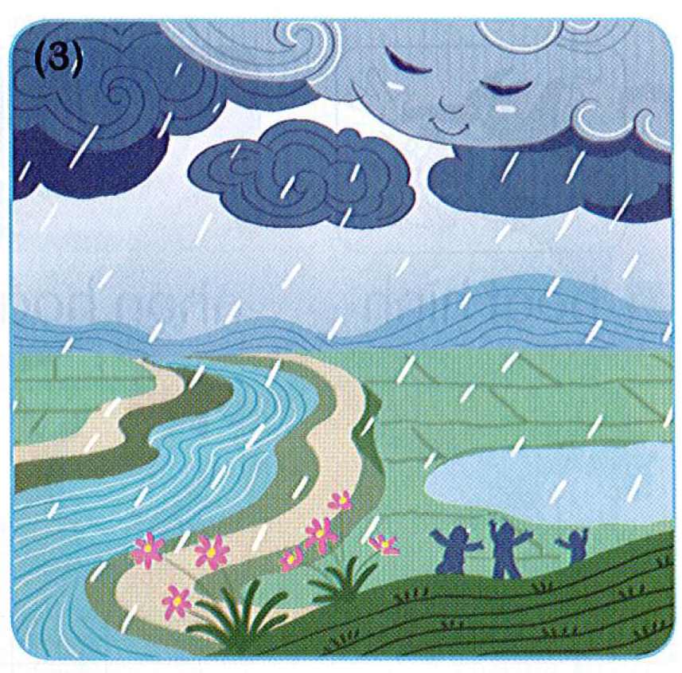
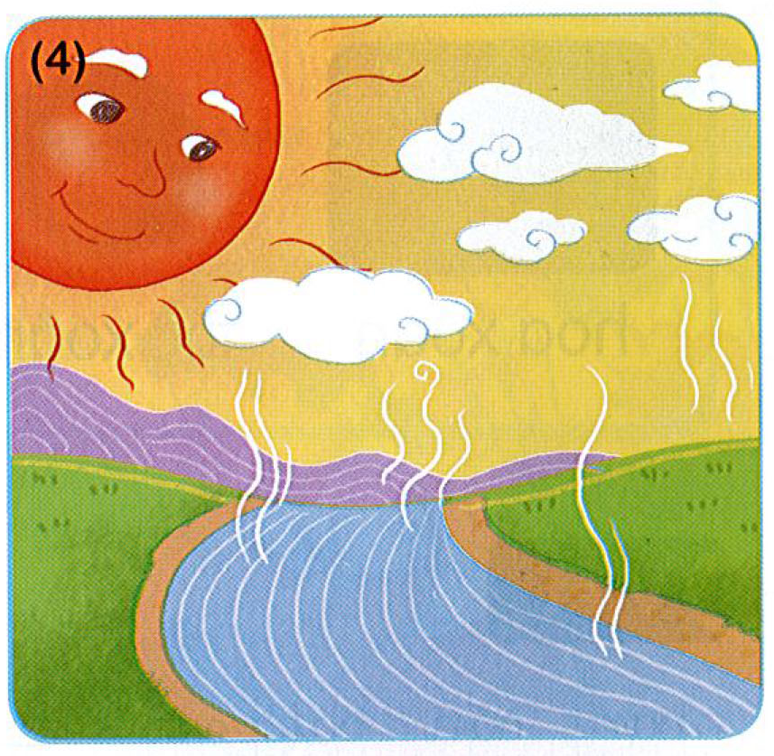
Notes:
Chưa có hiệu ứng

Slide 15
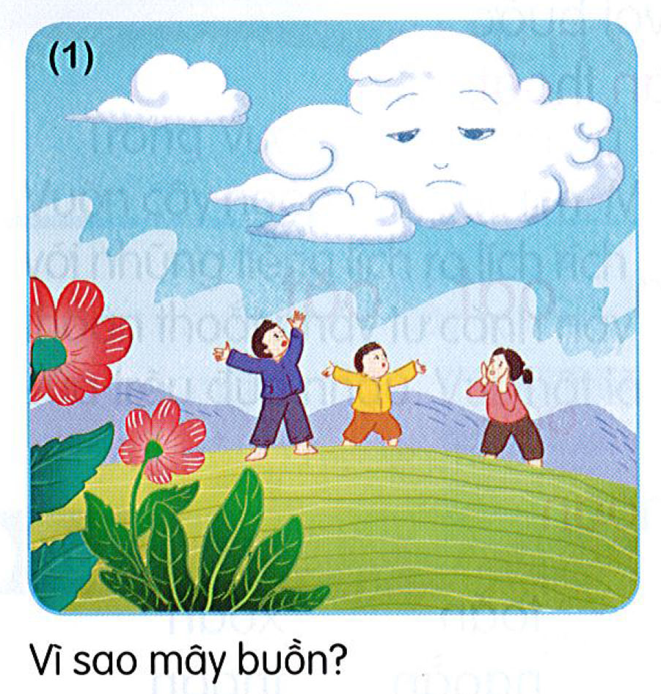

Slide 16
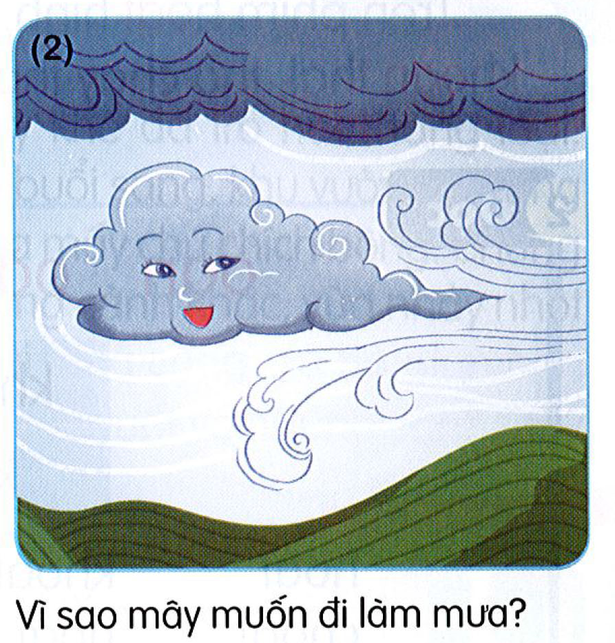

Slide 17
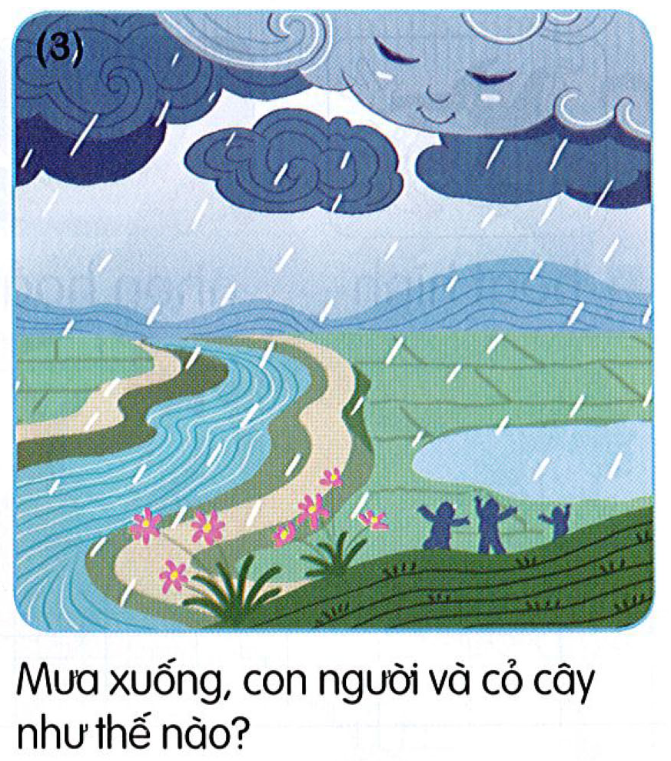

Slide 18
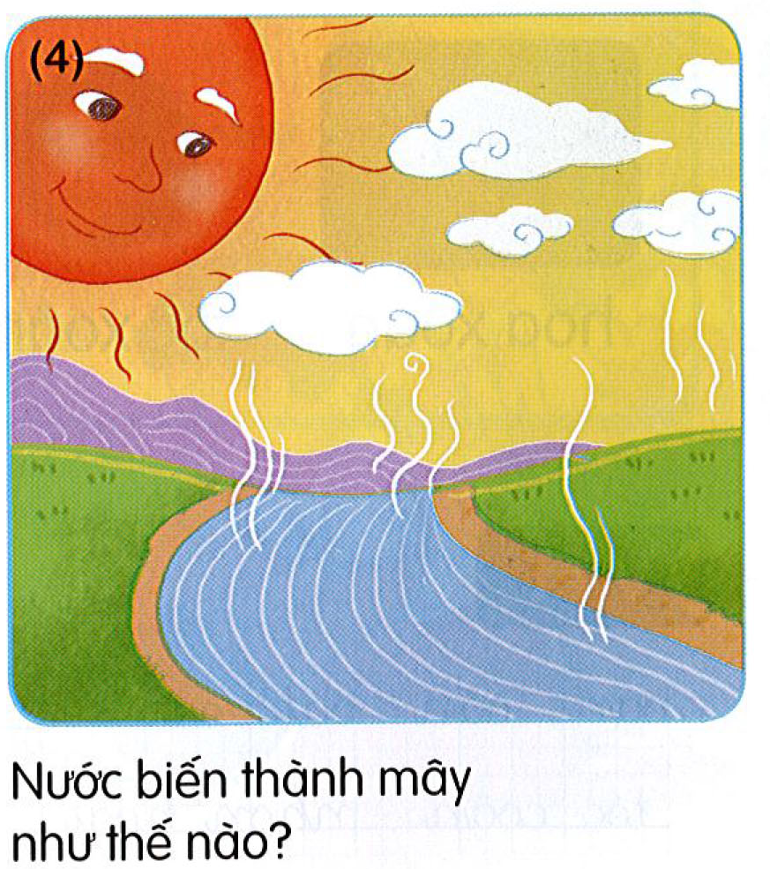

Slide 19
Mỗi con người đều có thể góp sức mình làm những việc có ích cho đời. Mây biến thành mưa cho vạn vật sinh sôi.
Notes:
Chưa có hiệu ứng

Slide 20


CỦNG CỐ
BÀI HỌC

